Slide 1
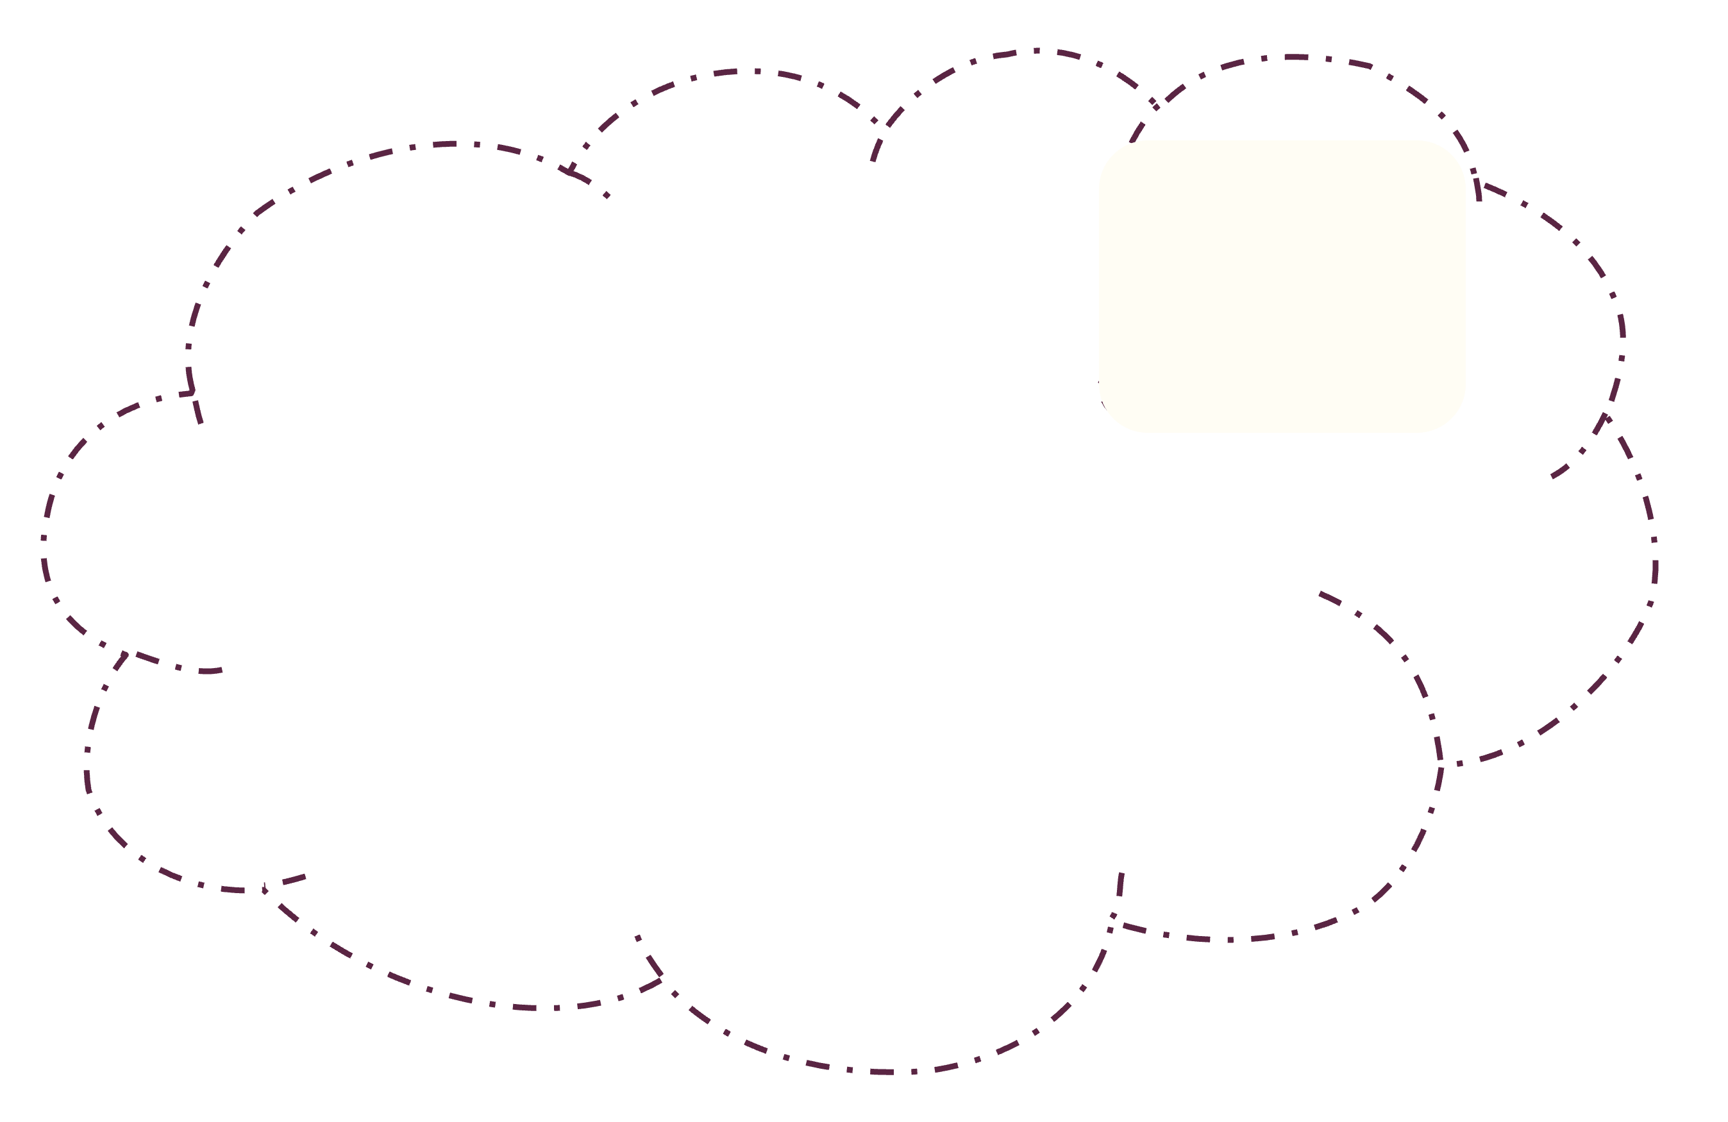

Bài 41: Luyện tập
(Tiết 2)

Slide 2



Slide 3


Slide 4



Luật chơi
Trả lời đúng sẽ nhận được 1 bông hoa khen thưởng.
Trả lời sai sẽ không được
nhận bông hoa.

Slide 5


Câu 1. Điền số lớn nhất vào chỗ trống:
60 x ... < 190
c
A
3
2
B
4
D
9
Notes:
GV click vào đáp án khung vuông (không click vào ô tròn ABCD) để hiện kết quả
Khi HS trả lời đúng, GV click vào đáp án trong khung họp quà xuất hiện

Slide 6
Câu 2. Thương của phép chia 164 : 41 là
c
A
3
5
B
D
4
6
Notes:
GV click vào đáp án khung vuông (không click vào ô tròn ABCD) để hiện kết quả
Khi HS trả lời đúng, GV click vào đáp án trong khung họp quà xuất hiện

Slide 7
Câu 3: Kết quả của phép tính 329: 81
A
4 dư 1
B
4 dư 5
C
5 dư 6
D
5 dư 4
Notes:
GV click vào đáp án khung vuông (không click vào ô tròn ABCD) để hiện kết quả
Khi HS trả lời đúng, GV click vào đáp án trong khung họp quà xuất hiện

Slide 8


Slide 9
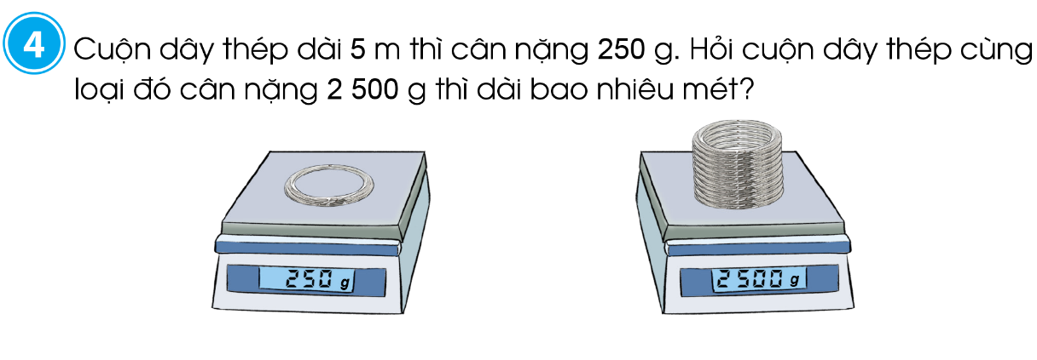

Slide 10
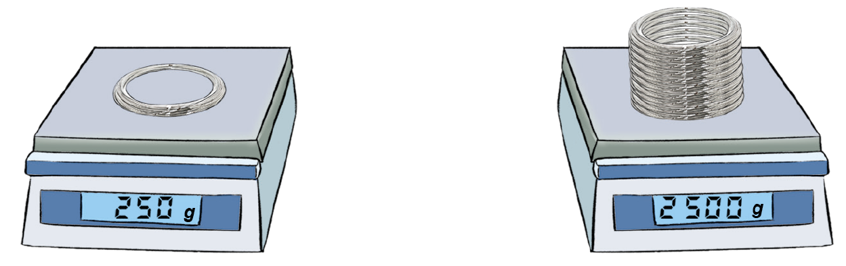
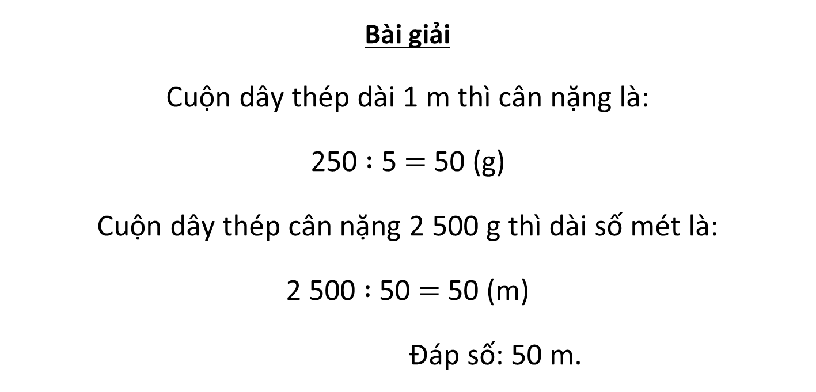
Cuộn dây thép dài 5 m thì cân nặng 250 g. Hỏi cuộn dây thép cùng loại đó cân nặng 2 500 g thì dài bao nhiêu mét?
04
Bài giải
Cuộn dây thép dài 1 m thì cân nặng là:
250 $:$ 5 $=$ 50 (g)
Cuộn dây thép cân nặng 2 500 g thì dài số mét là:
2 500 $:$ 50 $=$ 50 (m)
Đáp số: 50 m.

Slide 11
Các bước giải bài toán liên quan đến rút về đơn vị
* Dạng 1: Bài toán liên quan đến một phép chia và một phép nhân.
Bước 1: Tìm giá trị một phần (thực hiện phép chia).
Bước 2: Tìm giá trị nhiều phần đó (thực hiện phép nhân).
* Dạng 2: Bài toán liên quan đến hai phép chia.
Bước 1: Tìm giá trị một phần (thực hiện phép chia).
Bước 2: Tìm số phần có được theo giá trị đó (thực hiện phép chia).

Slide 12
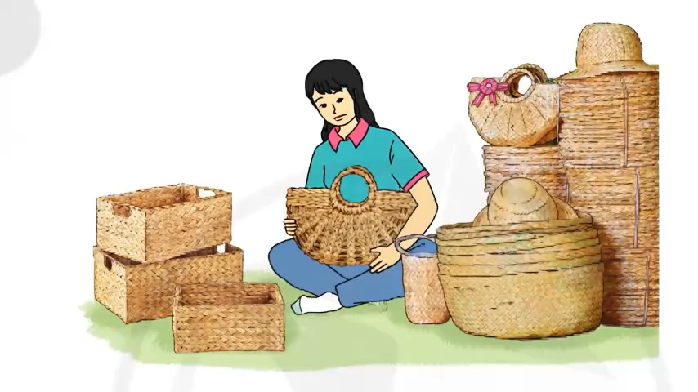

Slide 13
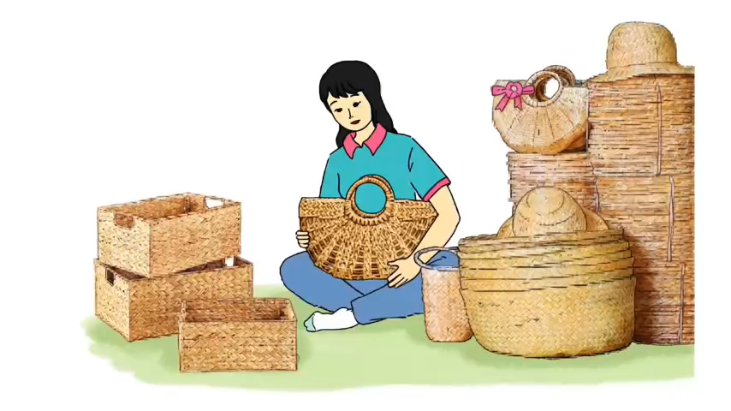

Slide 14
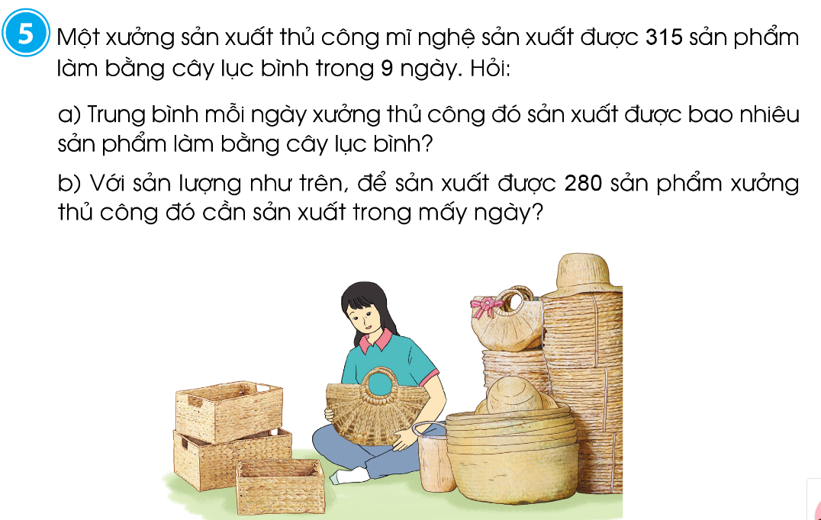

Slide 15
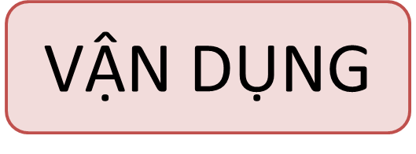
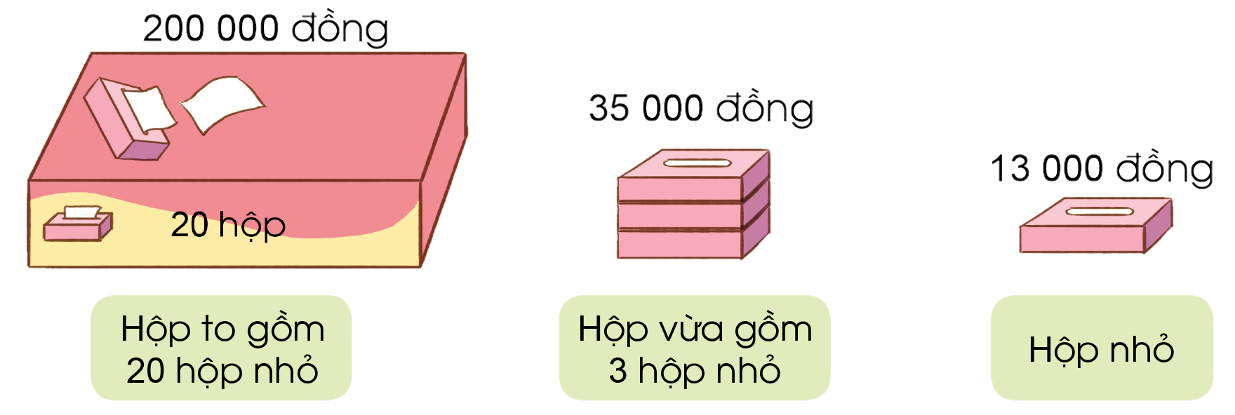
06
Quan sát giá bán của mỗi loại hộp giấy trong hình vẽ
Chọn đáp án thích hợp:
Nếu cần mua 25 hộp giấy nhỏ thì nên chọn cách mua nào để số tiền phải trả là tiết kiệm nhất?
A. Mua 1 hộp to, 5 hộp nhỏ.
B. Mua 1 hộp to, 1 hộp vừa và 2 hộp nhỏ.
C. Mua 8 hộp vừa và 1 hộp nhỏ.
D. Mua 25 hộp nhỏ.

Slide 16


VẬN DỤNG
06
a) Mua 1 hộp to và 5 hộp nhỏ hết số tiền là:
200 000 $+$ 13 000 $×$ 5 $=$ 265 000 (đồng)
b) Mua 1 hộp to, 1 hộp vừa và 2 hộp nhỏ hết số tiền là:
200 000 $+$ 35 000 $+$ 13 000 $×$ 2 $=$ 261 000 (đồng)
c) Mua 8 hộp vừa và 1 hộp nhỏ hết số tiền là:
35 000 $×$ 8 $+$ 13 000 $=$ 293 000 (đồng)
d) Mua 25 hộp nhỏ hết số tiền là:
13 000 $×$25 $=$ 325 000 (đồng)
Vậy mua 1 hộp to, 1 hộp vừa và 2 hộp nhỏ thì số tiền phải trả là tiết kiệm nhất.
B

Slide 17
Nếu là em, em sẽ chọn mua như thế nào trong các tình huống như sau:
1. Đến siêu thị em mới nhớ ra nhà mình cũng đang hết giấy ăn, trong tay em còn 20 000 đồng, em sẽ chọn mua như thế nào?
2. Mẹ bảo em con mua cho mẹ 6 hộp giấy về bày vào 6 mâm cỗ hôm nay em sẽ chọn mua như thế nào?

Slide 18





TRÒ CHƠI LEO CỘT MỠ
Mỗi đội có 3 thành viên, các em hãy giúp cả 3 thành viên leo được hết lên cột mỡ bằng cách trả lời các câu hỏi. Mỗi câu trả lời đúng là một thành viên sẽ được leo lên cột. Trả lời sai quyền trả lời sẽ được trao cho đội còn lại.
:

Slide 19





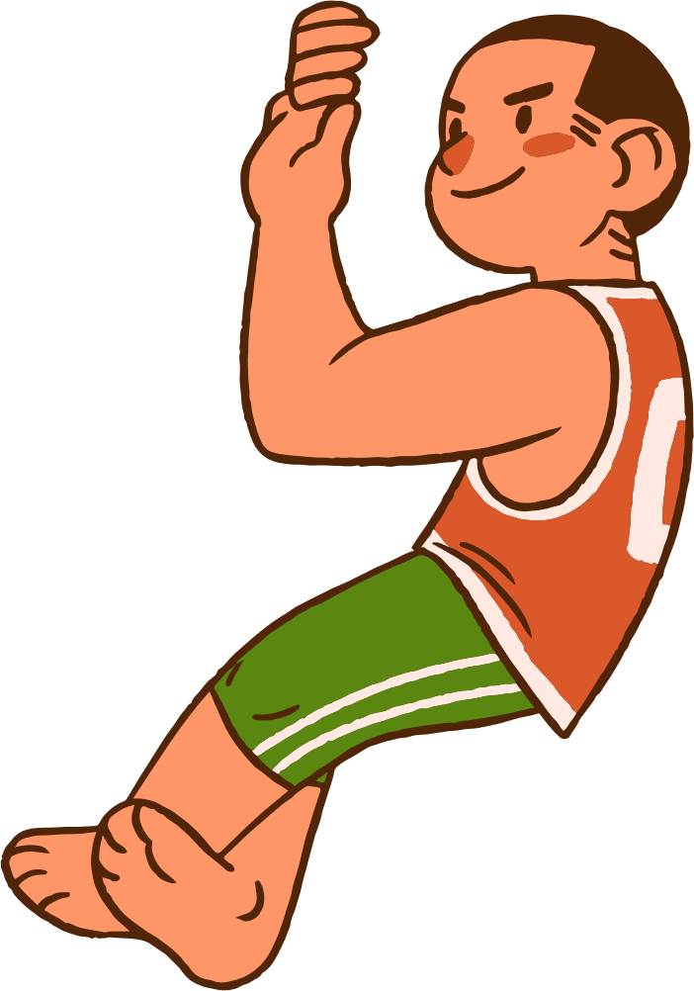


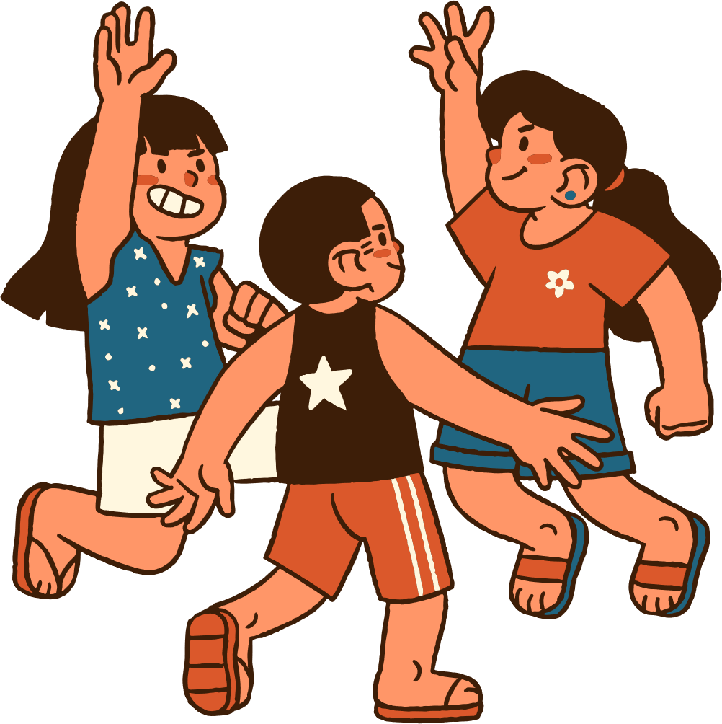
Đội 1
Đội 2
Notes:
Click vào các số để mở câu hỏi
Đội nào trả lời đúng thì click vào cột mỡ của đội đó
Bấm vào đám trẻ bên dưới để chuyển đến slide củng cố, dặn dò.

Slide 20

Câu 1
Một cửa hàng có 6 thùng nước mắm như nhau chứa tổng cộng 54 lít. Cửa hàng đã bán hết 36 lít. Hỏi cửa hàng đã bán bao nhiêu thùng nước mắm?
A. 1 thùng.
B. 2 thùng.
C. 3 thùng.
D. 4 thùng.
Notes:
Click vào đám trẻ để quay lại màn hình chính

Slide 21
Câu 2
Có 480 tấn hàng, một toa tàu chở được 60 tấn hàng. Hỏi cần bao nhiêu toa tàu để chở được hết tổng số tấn hang đó?
A. 8 toa tàu.
B. 5 toa tàu.
C. 6 toa tàu.
D. 7 toa tàu.
Notes:
Click vào đám trẻ để quay lại màn hình chính

Slide 22
Câu 3
Cuộn dây thép dài 5 m thì cân nặng 200 g. Hỏi cuộn dây thép cùng loại đó cân nặng 1 600 g thì dài bao nhiêu mét?
A. 30 m.
B. 40 m.
C. 20 m.
D. 15 m.
Notes:
Click vào đám trẻ để quay lại màn hình chính

Slide 23
Câu 4
48 cái bánh thì cần 4 hộp. Hỏi 72 cái bánh thì cần bao nhiêu hộp?
A. 4 hộp.
B. 5 hộp.
C. 6 hộp.
D. 7 hộp.
Notes:
Click vào đám trẻ để quay lại màn hình chính

Slide 24
Câu 5
Có 1 200 kg gạo đựng vào các bao, mỗi bao đựng được 50 kg gạo. Hỏi cần bao nhiêu bao để đựng hết số gạo?
A. 24 bao.
B. 25 bao.
C. 26 bao.
D. 27 bao.
Notes:
Click vào đám trẻ để quay lại màn hình chính

Slide 25

TỔNG KẾT
Qua bài học hôm nay, em biết thêm được điều gì?
Khi thực hiện phép chia một số cho số có hai chữ số, em nhắn bạn cần lưu ý những gì?

Slide 26

DẶN DÒ
Ôn tập kiến thức đã học
Hoàn thành bài tập trong VBT
Đọc và chuẩn bị trước
Bài 42: Chia cho số có hai chữ số (tiếp theo)

Slide 27


